Slide 1
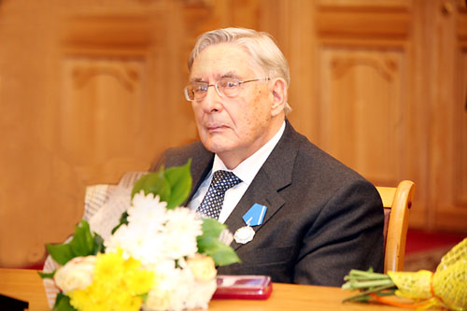
Академику
Юрию Ивановичу Бородину –
90 лет

Slide 2
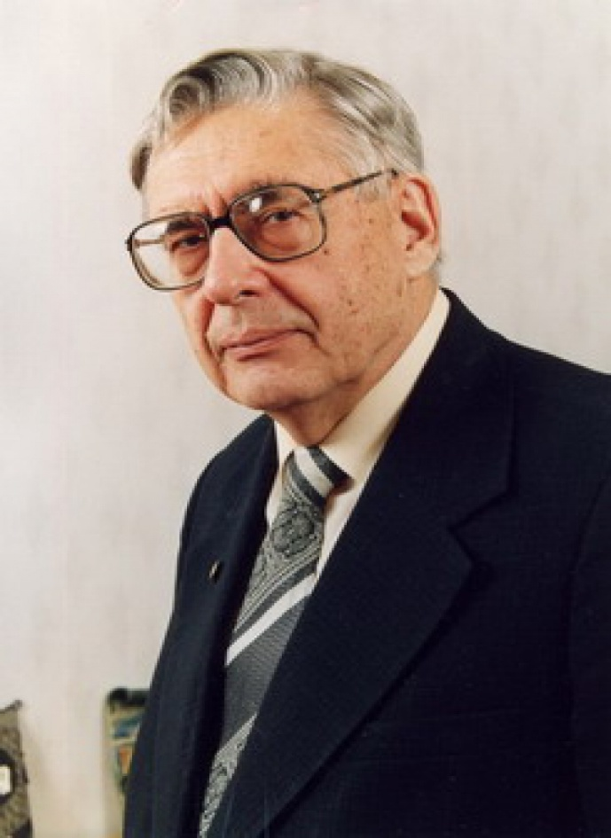
Юрий Иванович Бородин
(22 марта 1929 — 9 ноября 2018)
Академик РАН, профессор, доктор медицинских наук, заслуженный деятель науки РФ, заведующий кафедрой нормальной анатомии НГМИ с 1964 по 1988 гг.,
ректор НГМИ с 1971 по 1980 гг.,
председатель СО РАМН с 1980 по 1989 гг.,
директор НИИКиЭЛ с 1991 по 2004г.,
председатель ассоциации выпускников НГМИ-НГМА-НГМУ,
Лауреат премии Правительства РФ в области науки и техники,
Лауреат премии им. Н.И.Пирогова,
Лауреат номинаций «Золотой фонд НГМУ», «За вклад в развитие НГМУ», «Наш учитель» и «Легенда вуза»
Почетный профессор НГМУ
Почетный житель города Новосибирска

Slide 3
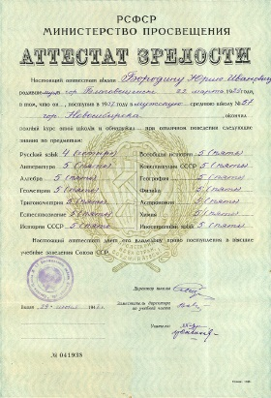
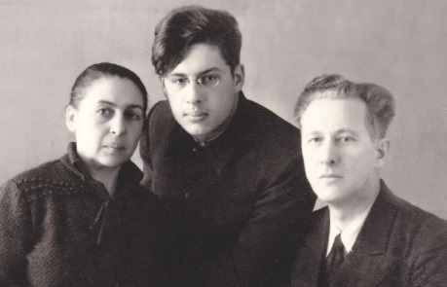
Юрий Иванович Бородин родился 22 марта 1929 года в Благовещенске Амурской области, в семье служащих.
Отец – Бородин Иван Васильевич (1899-1980), мать – Юркевич Любовь Степановна (1903-1988).
Родители Юрия Ивановича окончили Дальневосточный университет, работали агрономами.
В 1941 году семья эвакуировалась в Новосибирск, где Юрий стал учиться в средней школе № 57.
Еще на школьной скамье он решил стать врачом, посвятив свою жизнь людям. Поэтому после успешного окончания школы в 1947 году Юрий поступил в Новосибирский государственный медицинский институт.

Slide 4
Студенческие годы
Юрия Ивановича Бородина
В 1953 г. он с отличием окончил Новосибирский медицинский институт, по специальности «врач-лечебник» затем аспирантуру при кафедре нормальной анатомии НГМИ и успешно защитил в 1956 г. кандидатскую диссертацию «Иннервация подколенного лимфатического узла кошки и влияние нервов на ток жидкости через узел».
Работая на кафедре профессора К. В. Ромодановского, сначала в качестве ассистента, затем доцента (1956-1962 гг.), Ю. Бородин активно занимался исследованиями по проблемам экспериментальной лимфологии – направлением, которому Юрий Иванович посвятил впоследствии всю свою научную жизнь.

Slide 5
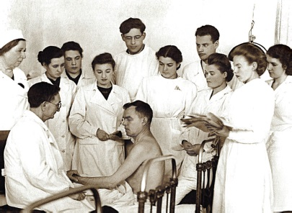
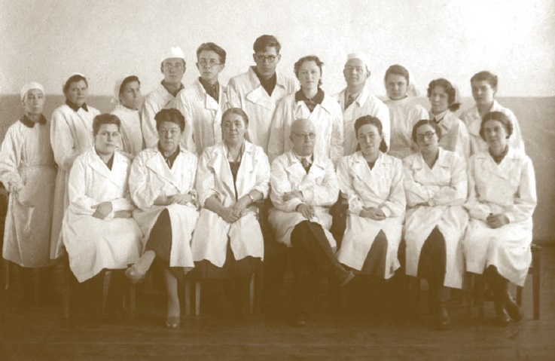
Ю.И. Бородин студент 3 курса НГМИ
Коллектив кафедры нормальной анатомии НГМИ

Slide 6
В 1962-1964 гг. Ю. И. Бородин работал и. о. директора Института экспериментальной биологии и медицины АН СССР. Здесь проявился его талант организатора – демократичного и бережного к людям.
Возглавив в 1964 г. кафедру нормальной анатомии НГМИ, Ю. И. Бородин сплотил вокруг себя коллектив единомышленников. Были разработаны представления об анатомических и функциональных механизмах сосудистой компенсации, пластичности лимфатического русла, о роли лимфатических узлов в регуляции лимфотока и кровотока. Было положено начало изучению гематолимфатического обмена в регионарных лимфатических узлах.
В 1964 году возглавил кафедру нормальной анатомии Новосибирского медицинского института.
В 1969 году защитил докторскую диссертацию «Анатомо-экспериментальное исследование лимфатических путей и вен в нормальных условиях гемодинамики и при венозном застое».
Наряду с научной деятельностью, профессор (с 1970 г.) Ю. Бородин активно занимается педагогической, организационной и общественной работой.
Работая в качестве проректора (1970), а затем ректора (1971-1980 гг.) Новосибирского медицинского института, он успешно решал весь спектр задач: от новаторских разработок по оптимизации педагогического процесса до строительства новых учебных корпусов и общежитий для студентов.

Slide 7
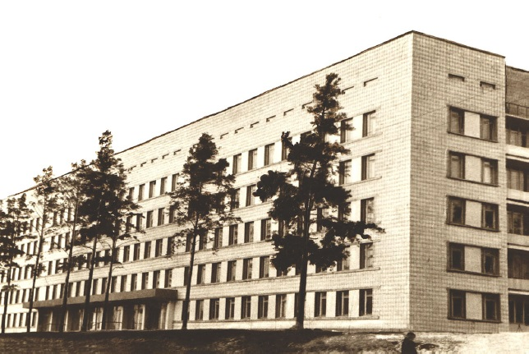
Учебно-лабораторный корпус НГМИ, 1972 г.

Slide 8
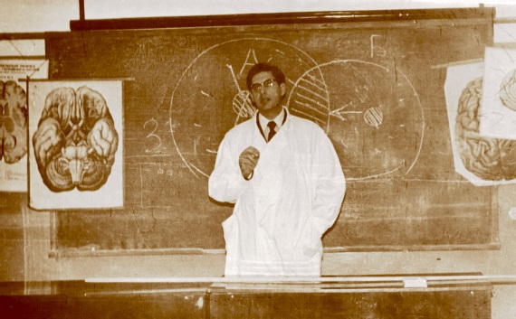
Ю. И. Бородин на практическом занятии по анатомии , 70-е годы

Slide 9
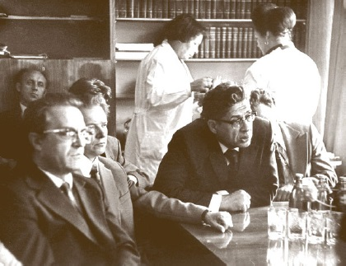
В 1975 году Ю.И Бородин был избран членом-корреспондентом, а в 1980 году – академиком АМН СССР. С 1980 по 1989 гг. он возглавлял Сибирское отделение АМН СССР.
Находясь на этом посту, Ю.И. Бородин показал себя талантливым организатором науки.
В Сибирском отделении в этот период было создано 15 новых институтов, разработана программа «Здоровье человека в Сибири».
В период с 1989 по 1991 год Ю.И.Бородин работал в Верховном Совете СССР в должности председателя комитета по охране здоровья народа.
В 1991 году Ю.И.Бородин организовал первый в мире Научно-исследовательский институт клинической и экспериментальной лимфологии СО РАМН и был его директором до 2004 года.
Академики РАМН В. П. Казначеев и
Ю. И. Бородин

Slide 10
Юрий Иванович Бородин занимался исследованиями в области экспериментальной, клинической и профилактической лимфологии.
Сформулировал новое направление в экспериментальной лимфологии – лимфоаденологию.
Руководил работами по выявлению путей управления транспортной и иммунной функциями лимфатической системы с помощью радоновых и речных бальнеопроцедур, полифенольных соединений из местных лекарственных растений, за что был удостоен премии Правительства Российской Федерации.
Основными направлениями научной деятельности Ю.И.Бородина являются: изучение структурно-функциональных основ организации лимфатической системы, выявление закономерностей компенсаторно-приспособительных и адаптивных изменений лимфатической системы в условиях воздействия факторов внешней среды и при различных патологических состояниях.
Ю.И.Бородин разработал новое направление в науке о лимфатической системе – экологическую лимфологию, доказал, что лимфатическая система играет существенную роль в реализации саногенных и патогенных влияний окружающей среды на жизнедеятельность организма; показал возможность использования лимфатических узлов в качестве органов-маркеров экологического прессинга на организм.

Slide 11
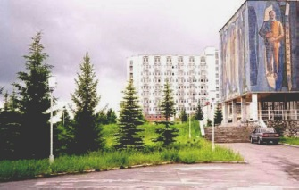
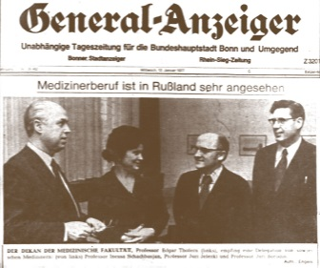
НИИ клинической и экспериментальной лимфологии СО РАМН
Ю. И. Бородин на международном конгрессе, 1977 г.

Slide 12
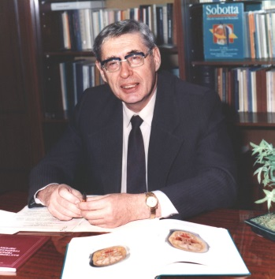
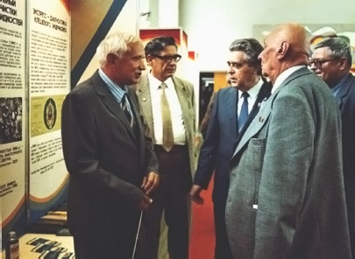
На 25-летнем юбилее СО РАН, 1997 г.
Слева направо: чл.-корр. АМН Д. Г. Кнорре, академик РАМН Ю. И. Бородин, зам. Председателя Совета Министров РФ А. И. Трубилин, академик, Президент АН СССР А. П. Александров

Slide 13
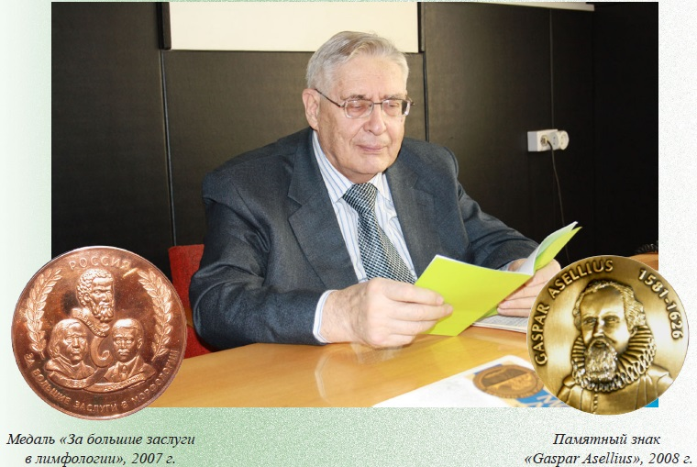

Slide 14

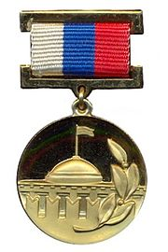



Награды Юрия Ивановича Бородина
Премия Правительства Российской Федерации в области науки и техники (1998)
Заслуженный деятель науки Российской Федерации (1999)
Премия имени Н. И. Пирогова РАМН (2000)
Почетный гражданин города Новосибирска (2000)
Орден Трудового Красного Знамени
Орден «Знак Почёта»
Орден Дружбы народов (1994)

Slide 15
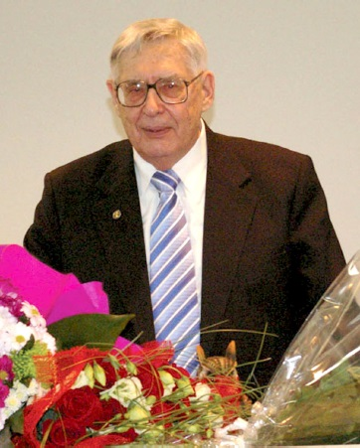
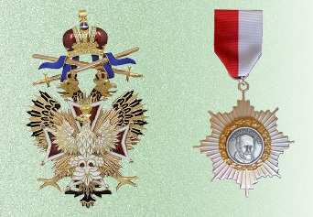
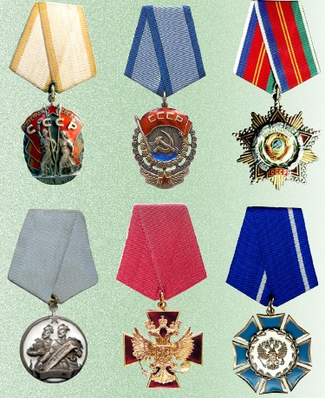
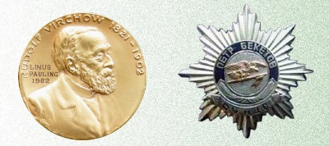
Ю. И. Бородин в день своего
80-летнего юбилея , 2009 г.

Slide 16
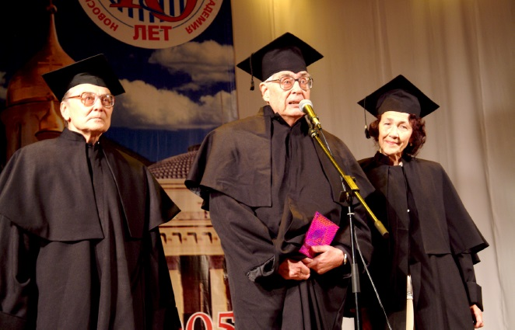
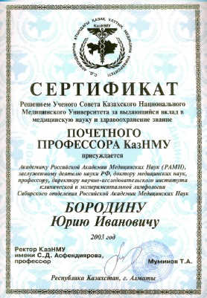
Почетные профессора НГМУ академики РАМН
Ю.П. Никитин и Ю. И. Бородин, профессор М. И. Лосева, 2005 г.

Slide 17
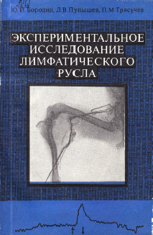
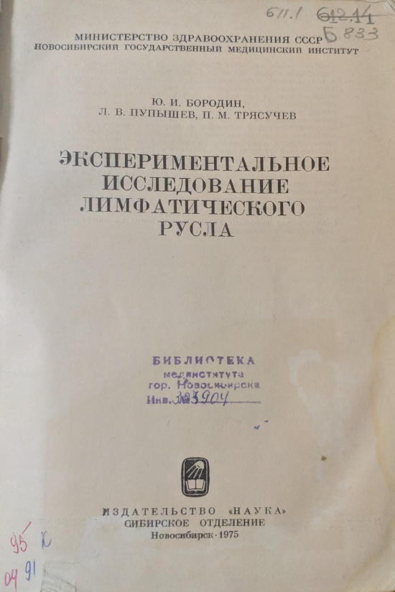
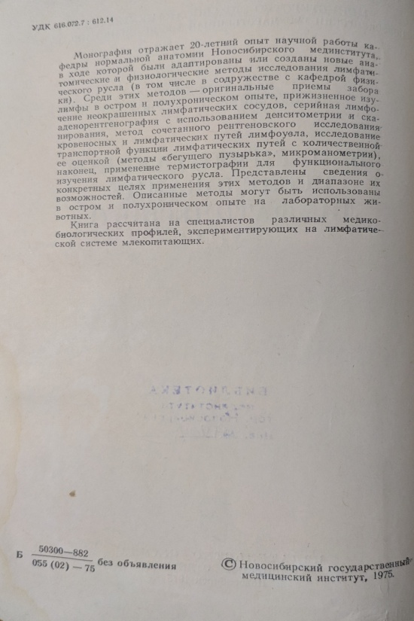
Научное наследие академика РАН
Юрия Ивановича Бородина

Slide 18
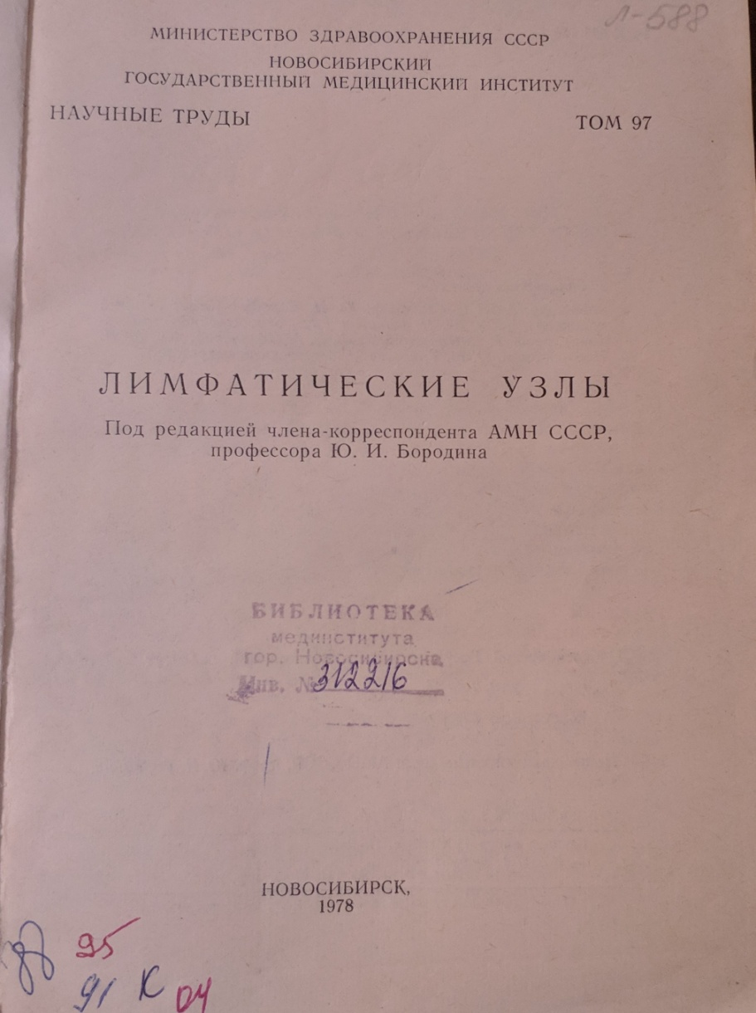
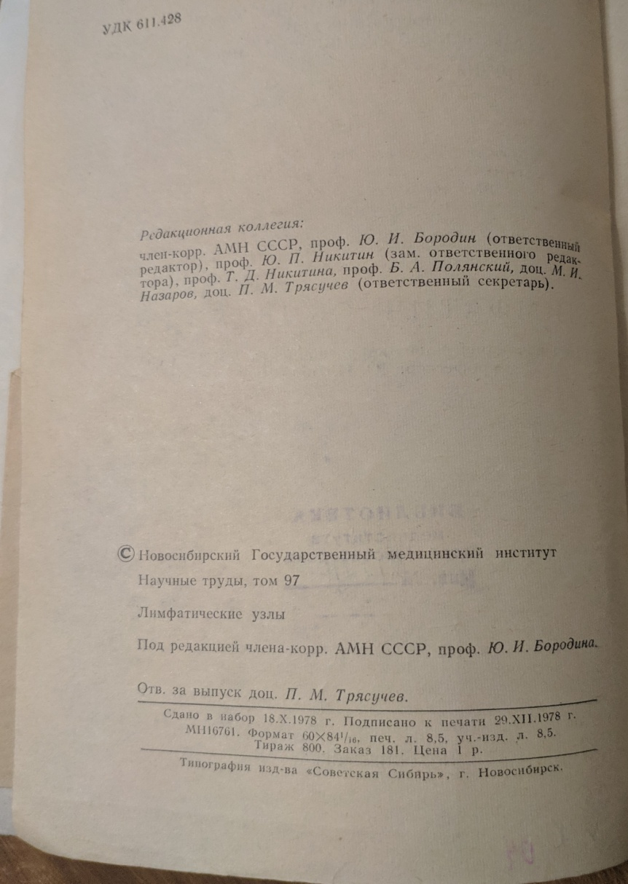

Slide 19
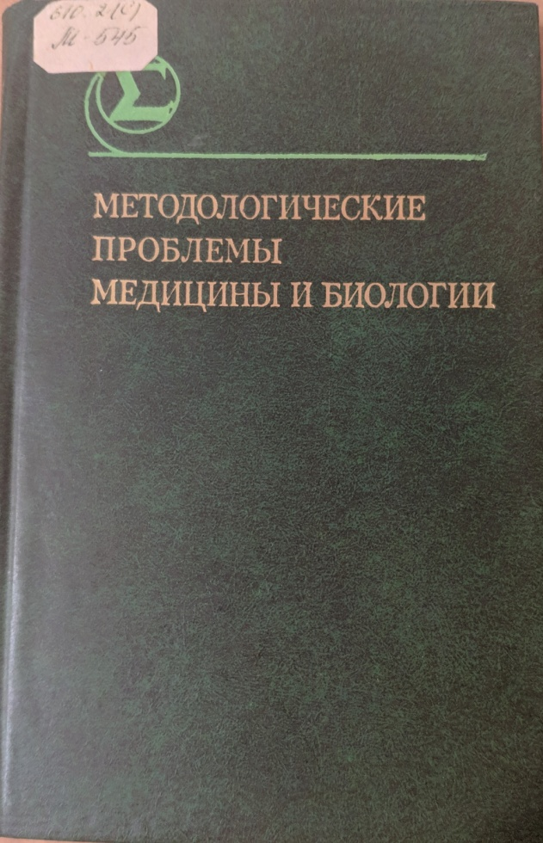
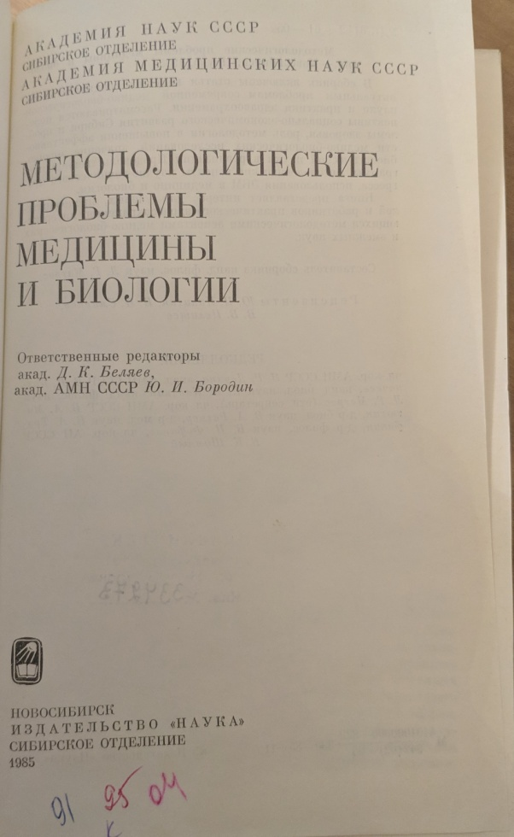
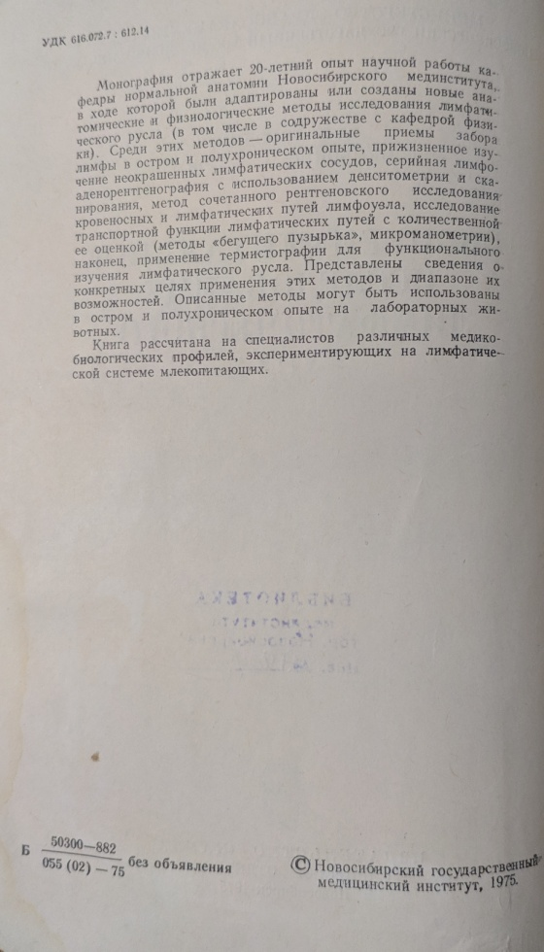

Slide 20
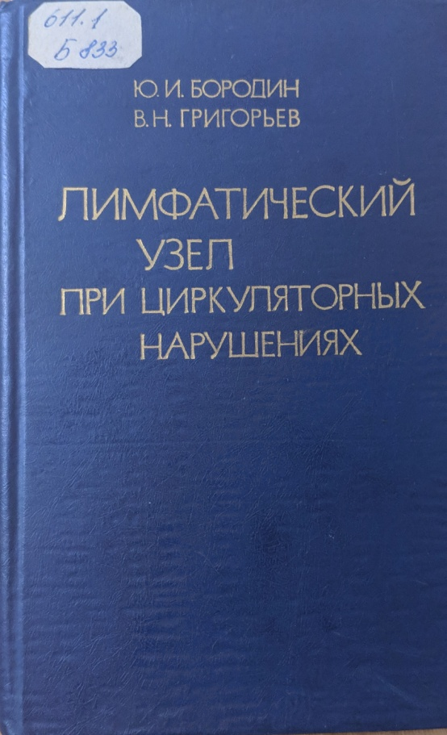
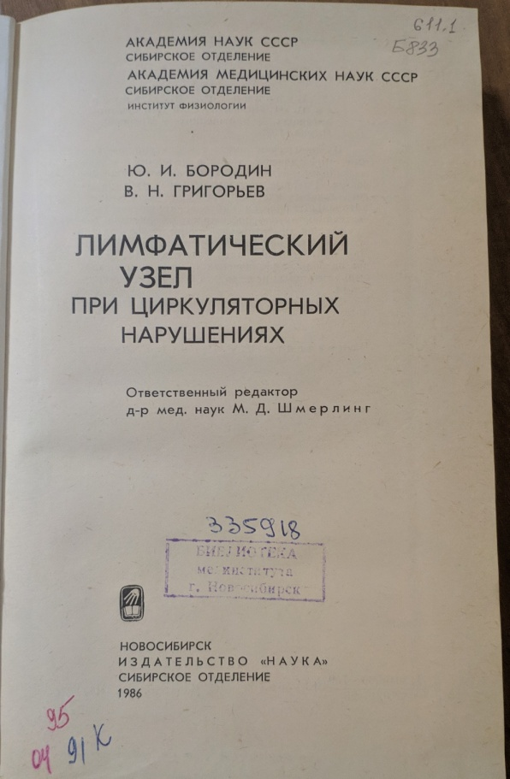
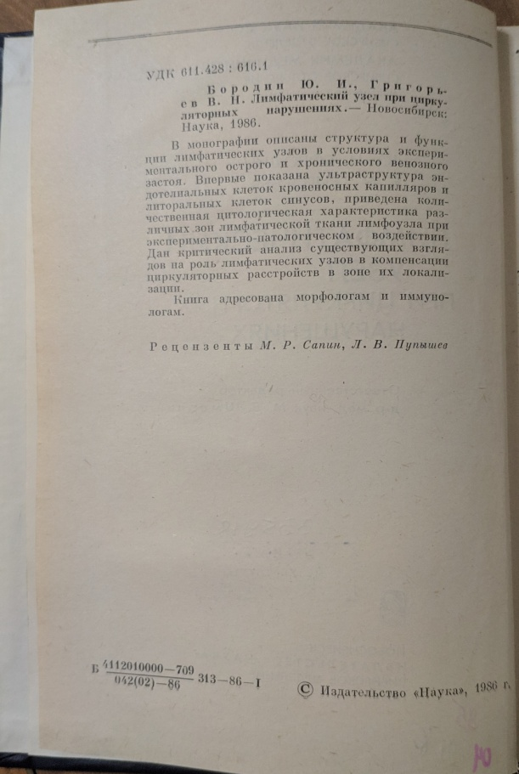

Slide 21
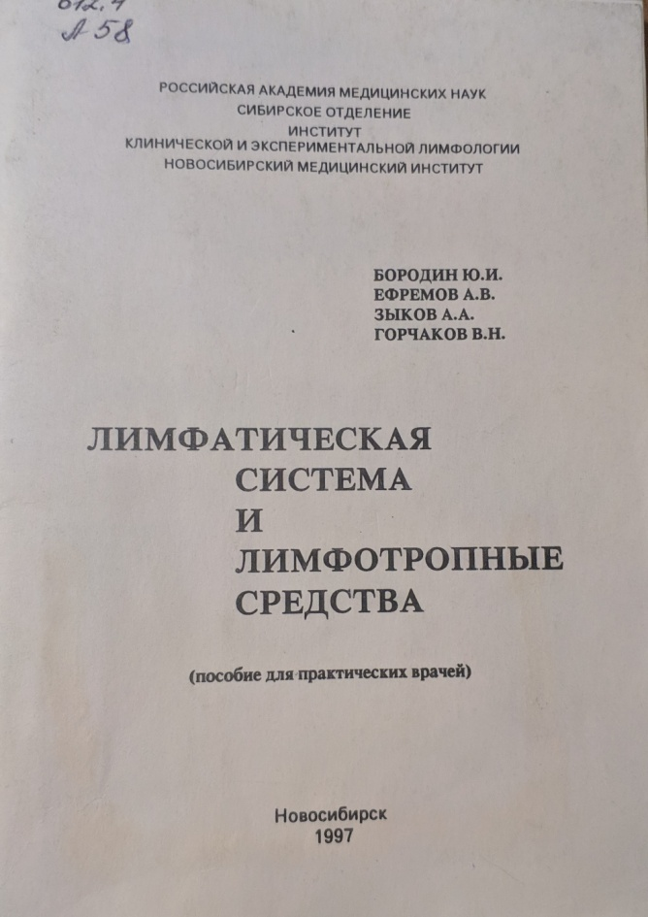
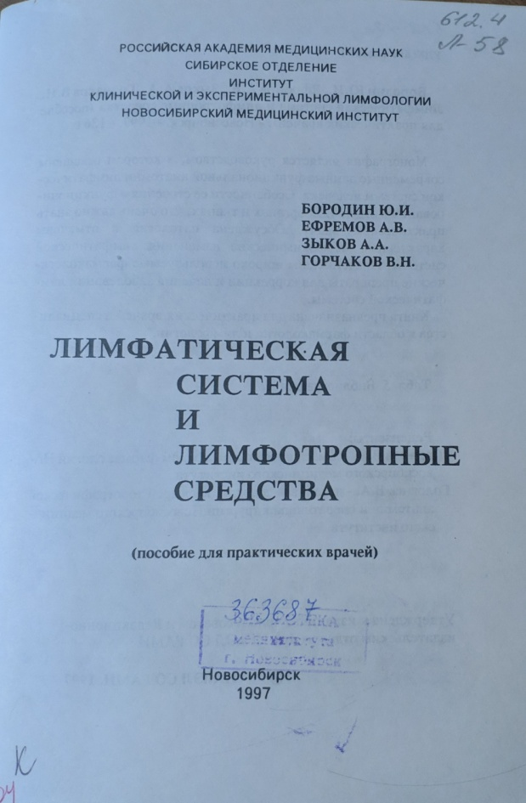
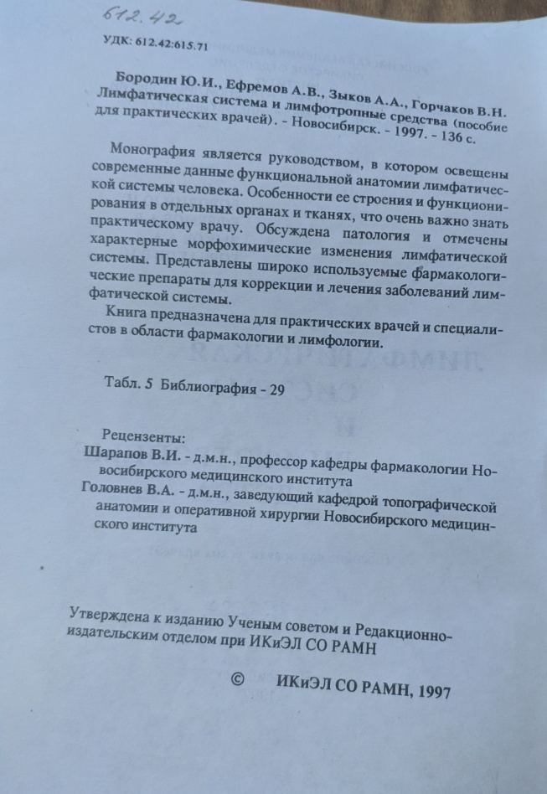

Slide 22
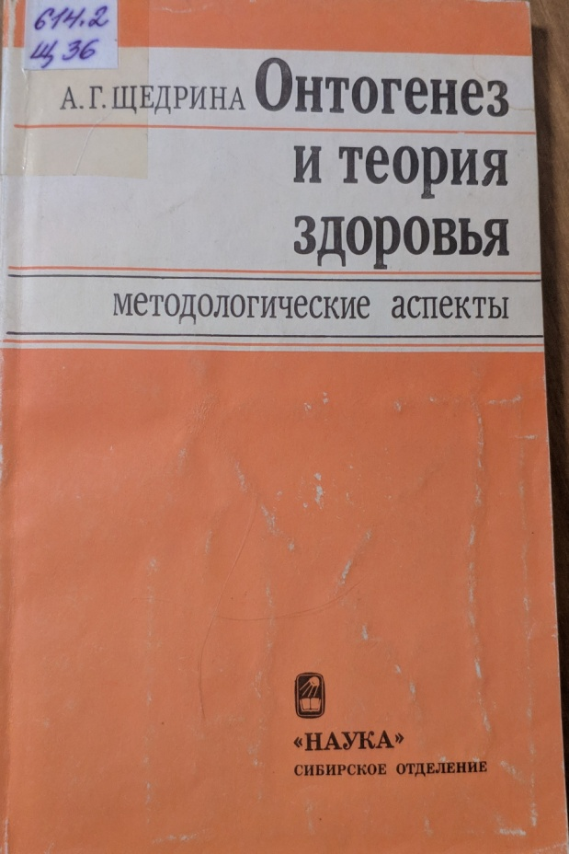
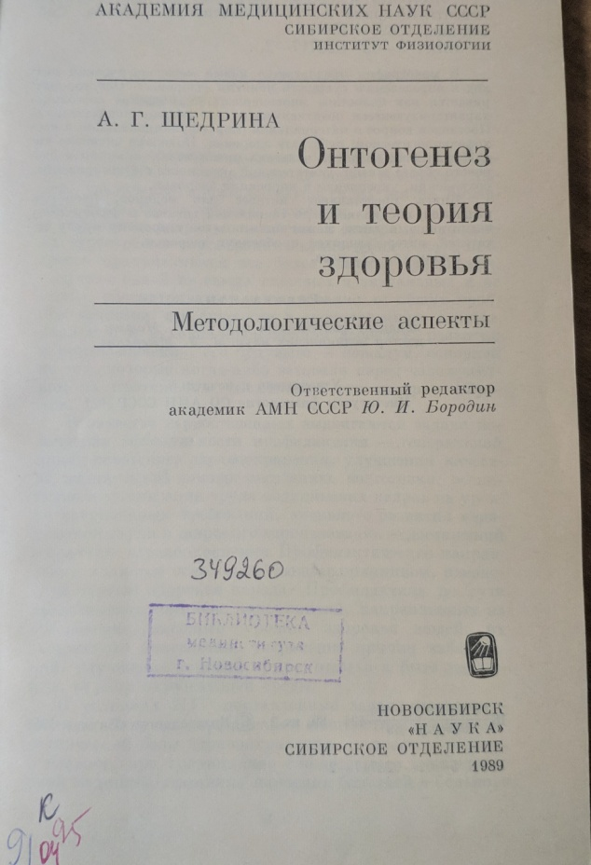
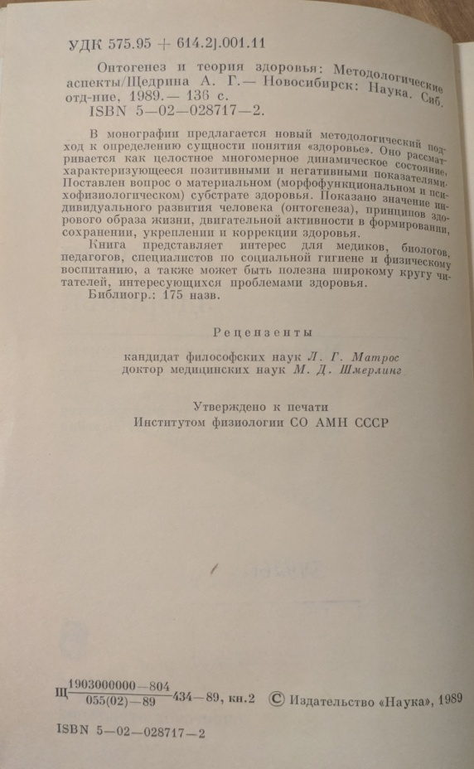

Slide 23
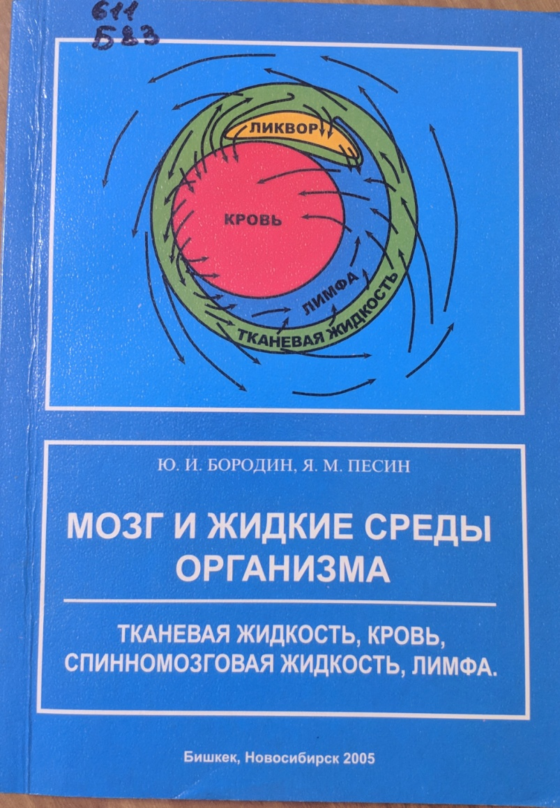
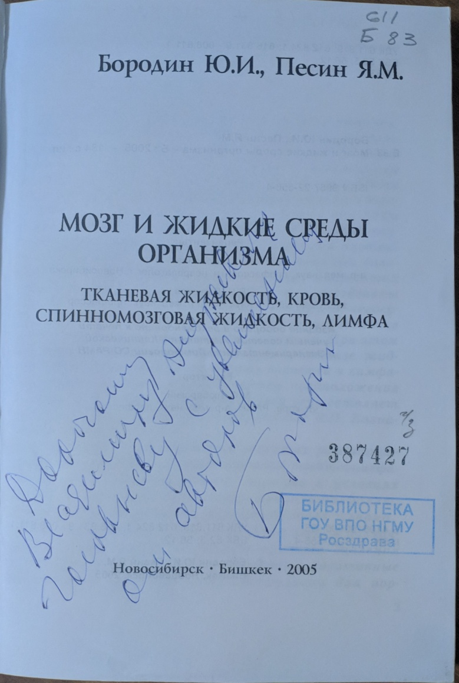

Slide 24
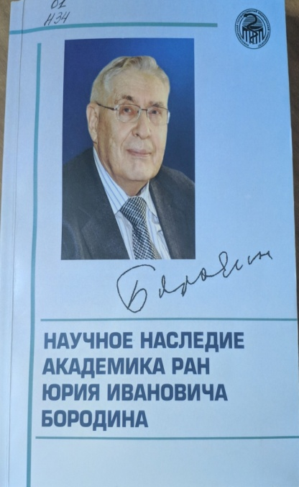
Научные работы Юрия Ивановича Бородина в области экспериментальной и клинической лимфологии широко известны в стране и за рубежом. Он автор и соавтор 881 публикаций, в том числе 50 монографий и учебно-методических пособий, имеет 18 патентов на изобретения.
Под его руководством выполнено 55 кандидатских и 29 докторских диссертаций .
Труды Ю. И. Бородина имеют большую значимость в научном мире, что подтверждено высоким индексом Хирша, который равен 21, а число цитирований 3181.
Полный перечень трудов Ю.И.Бородина представлен в указателе «Научное наследие академика РАН Юрия Ивановича Бородина».
С указателем вы можете ознакомиться в отделе научной литературы библиотеки НГМУ.

